Slide 1

Αξιοποίηση συστημάτων Blockchain για εκπαίδευση μοντέλων μηχανικής μάθησης
Δημήτρης Κυριάκου
Επιβλέπων Καθηγητής: Καθ. Συμεών Παπαβασιλείου
Επιβλέποντες: Δρ. Αναστάσιος Ζαφειρόπουλος
Υπ. Διδ. Ελένη Φωτοπούλου
Previous slide Hash: 0000000000000000000000000000000000000000000000000000000000000000 Current slide Hash: 0f0531f17b94dcbafe3901510b984477986ad3788f32c0a9a3f1df53afeeb34d
7 Ιουλίου 2022 – Ethereum Block: 15,094,324

Slide 2




Εισαγωγή
Σκοπός της διπλωματικής εργασίας ήταν η μελέτη του συνδυασμού των τεχνολογιών της Μηχανικής Μάθησης και του Blockchain. Στο πλαίσιο της εργασίας δημιουργήθηκε μία εφαρμογή που αξιοποιεί συστήματα Blockchain για την εκπαίδευση και βελτίωση μοντέλων μηχανικής μάθησης
Previous slide Hash: 0f0531f17b94dcbafe3901510b984477986ad3788f32c0a9a3f1df53afeeb34d Current slide Hash: 8fc9d268d30aa3c0a9145349f0cdf121e9baf6a7263a29001e7691e0ee900067

Slide 3



Περιεχόμενα
1. Χρονοδιάγραμμα εργασίας
2. Βασικές Έννοιες
3. Εφαρμογή DEMOS
4. Παρουσίαση εφαρμογής
5. Συμπεράσματα
Previous slide Hash: 8fc9d268d30aa3c0a9145349f0cdf121e9baf6a7263a29001e7691e0ee900067 Current slide Hash: 75b77d2c08378d2f9c2f13d96f6fe3cb506f7a13a5d942ce436781dcdef4f205

Slide 4

1. Χρονοδιάγραμμα εργασίας
Previous slide Hash: 75b77d2c08378d2f9c2f13d96f6fe3cb506f7a13a5d942ce436781dcdef4f205 Current slide Hash: d424e18c7983b04b56a00c52e667a0a12751914a795e0af68b4ea43ffb419a72

Slide 5
Χρονοδιάγραμμα εργασίας
Δημιουργία Blockchain backend
Συγγραφή Κειμένου – Θεωρία
Δημιουργία backend Νευρωνικού Δικτύου
Μελέτη θεωρίας Blockchain
Αρχική προσέγγιση εργασίας
Δημιουργία frontend
Συγγραφή Κειμένου - Υλοποίηση
Μελέτη Μοντέλων Νευρωνικών Δικτύων
Previous slide Hash: d424e18c7983b04b56a00c52e667a0a12751914a795e0af68b4ea43ffb419a72 Current slide Hash: 0298e20cea0bda52c879911cf977b1711eb24de1f5016c1831f9313752645dad

Slide 6
2. Βασικές Έννοιες
Τι είναι Blockchain
Τι είναι Ethereum
Blockchain και Μηχανική Μάθηση
Previous slide Hash: 0298e20cea0bda52c879911cf977b1711eb24de1f5016c1831f9313752645dad Current slide Hash: 0faaacd306f3d0aebff3128367e2a2be3fa1644c35aa368fc70f6e4e214296ca

Slide 7
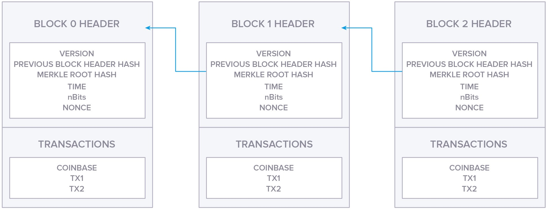
Blockchain
Το Blockchain είναι ένα αμετάβλητο κατανεμημένο καθολικό (immutable distributed ledger)
Το δίκτυο Blockchain αποτελείται από υπολογιστικές μονάδες που εκτελούν, καταγράφουν και επιβεβαιώνουν συναλλαγές
Αποτελείται από blocks τα οποία περιέχουν δεδομένα (στοιχεία συναλλαγών) και είναι ενωμένα δημιουργώντας μια αλυσίδα
Υπάρχει ένα πρωτόκολλο συναίνεσης (consensus protocol) που εξασφαλίζει ότι η κατάσταση του δικτύου είναι μοναδική και κοινώς αποδεκτή
Previous slide Hash: 0faaacd306f3d0aebff3128367e2a2be3fa1644c35aa368fc70f6e4e214296ca Current slide Hash: 4926a8258f26eb9302710cb2afee1d6c35ce2d7ed743721df432bed4a8a315ce

Slide 8

Ethereum
Το Ethereum είναι ένα Blockchain που διαφέρει από τα υπόλοιπα
Προσφέρει δυνατότητα προγραμματισμού χρησιμοποιώντας μια Turing Complete γλώσσα για τη δημιουργία Smart Contracts
Τα Smart Contracts είναι προγράμματα στο δίκτυο του Ethereum που μπορούν να εκτελεστούν από τους κόμβους
Συνδυάζοντας Smart Contracts με περιβάλλον διεπαφής μπορούν να δημιουργηθούν αποκεντρωμένες εφαρμογές (dApps – Decentralized Applications)
Previous slide Hash: 4926a8258f26eb9302710cb2afee1d6c35ce2d7ed743721df432bed4a8a315ce Current slide Hash: d3fd656443cf4fdfa20e957f327870a9d82c95f6f2979df5148d6246ecf1cc57

Slide 9
Μηχανική Μάθηση και Blockchain
BC
Μηχανική Μάθηση
Blockchain
Πολλές και απαιτητικές πράξεις
Απαίτηση για μεγάλο όγκο δεδομένων
Απαίτηση ποιοτικών δεδομένων
Καταμερισμός εργασίας
Παραγωγή μεγάλου όγκου δεδομένων
Συνεχής έλεγχος ποιότητας δεδομένων
ΜΜ
Previous slide Hash: d3fd656443cf4fdfa20e957f327870a9d82c95f6f2979df5148d6246ecf1cc57 Current slide Hash: af6d2dcba8c3005022e5bad98f3fbcd2908e8ac903ad43c6e184ae9edeff1421

Slide 10
3. Εφαρμογή DEMOS
Πρόβλημα
Κεντρική ιδέα
Τύποι χρηστών
Μηχανισμός Κινήτρου
Μοντέλο Νευρωνικού Δικτύου
Υλοποίηση
Previous slide Hash: af6d2dcba8c3005022e5bad98f3fbcd2908e8ac903ad43c6e184ae9edeff1421 Current slide Hash: 03f2e9c200d1ae4509e371ad3a659245e1abc1e9cccc3b5fd8c33e6b3e4ce5c1

Slide 11
Πρόβλημα
Στόχος κάθε μοντέλου Μηχανικής Μάθησης είναι η βελτίωση της απόδοσής του. Μέσα από αυτή τη διπλωματική εργασία διερευνήθηκαν τρόποι με τους οποίους θα μπορούσαν να αξιοποιηθούν συστήματα Blockchain για την εκπαίδευση και βελτίωση τέτοιων μοντέλων Μηχανικής Μάθησης.
Μία κύρια μέθοδος βελτίωσης της απόδοσης είναι μέσω του εμπλουτισμού του συνόλου δεδομένων εκπαίδευσης. Η συλλογή δεδομένων εκπαίδευσης είναι μια απλή αλλά χρονοβόρα διαδικασία και είναι απαραίτητο να γίνει καλή αξιολόγηση των δεδομένων. Αυτό την καθιστά δύσκολη όταν γίνεται από ένα και μόνο χρήστη.
Ως εκ τούτου δημιουργήθηκε το DEMOS (Distributedly Enhanced Machine learning Optimization System) ή αλλιώς Κατανεμημένα Ενισχυμένο Σύστημα Βελτιστοποίησης Μηχανικής Μάθησης
Το DEMOS χρησιμοποιείται για τη συνεχή συλλογή δεδομένων εκπαίδευσης, την επανεκπαίδευση μοντέλων ΝΔ αλλά και την επαναξιολόγησή τους
Previous slide Hash: 03f2e9c200d1ae4509e371ad3a659245e1abc1e9cccc3b5fd8c33e6b3e4ce5c1 Current slide Hash: 36be76a27aa5c9c90a2a7f3fb0d5349e9715fc5064dae3e5298bf699a8bc8625

Slide 12
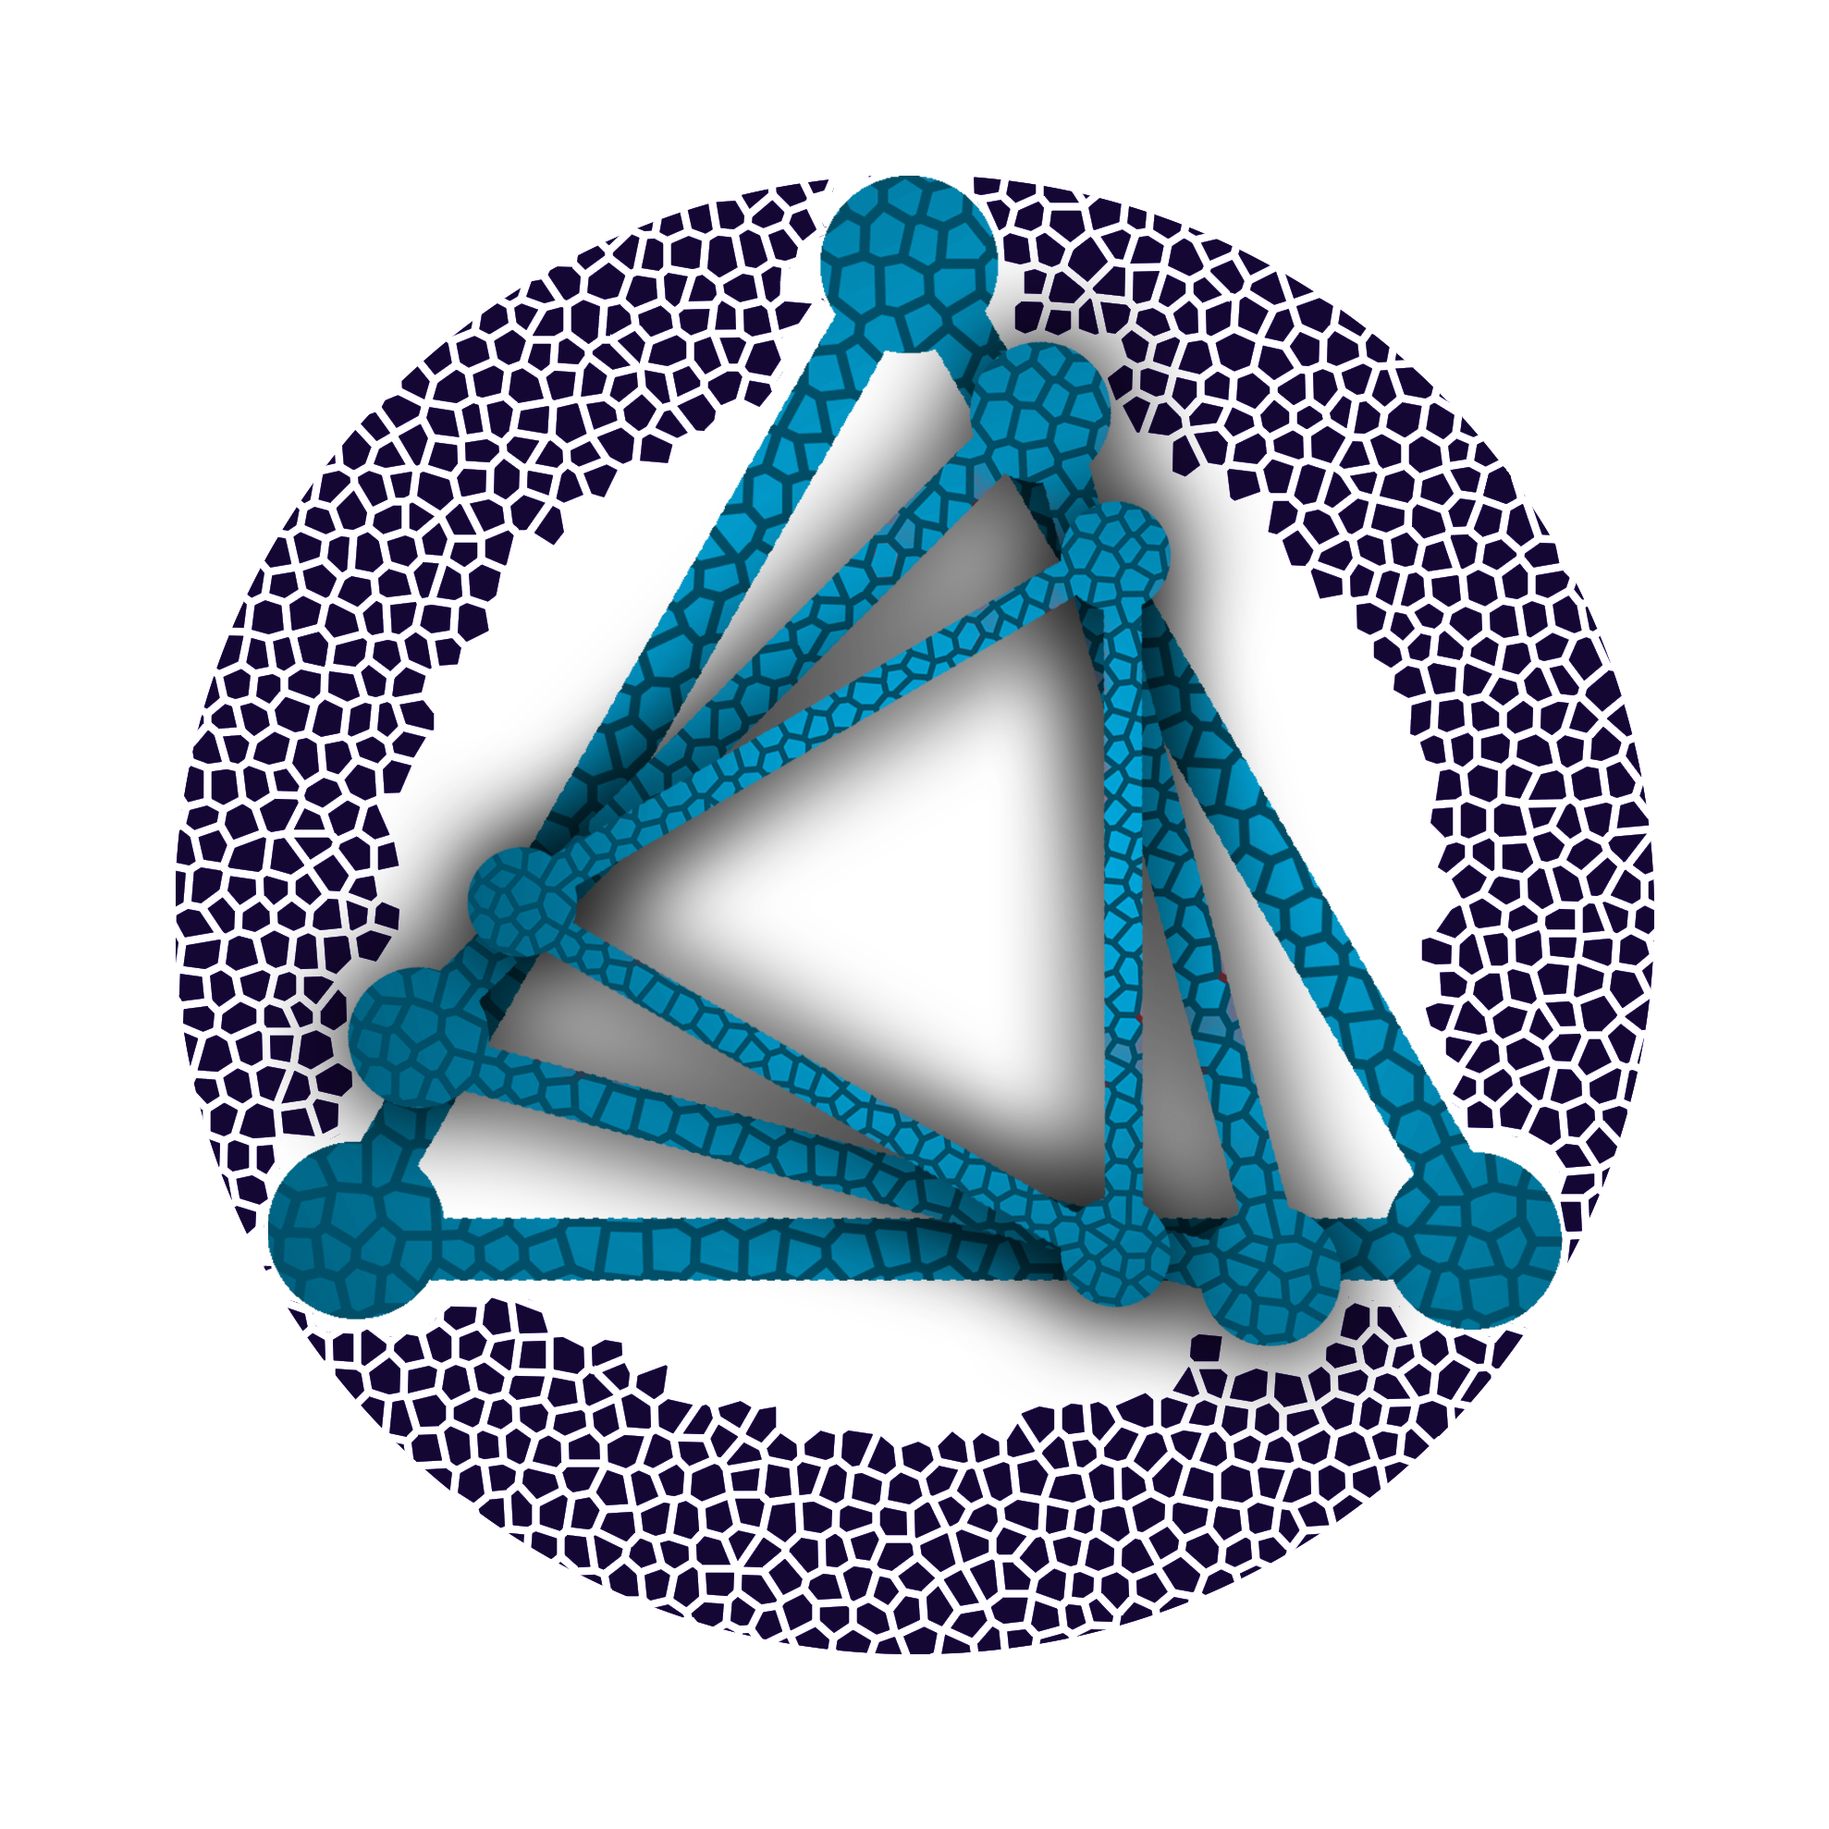
Κεντρική ιδέα
DEMOS
Ένας κόμβος αιτείται τη συλλογή δεδομένων εκπαίδευσης για κάποιο μοντέλο ΝΔ επιβλεπόμενης μάθησης
1
2
Οι κόμβοι του δικτύου προσφέρουν και επαληθεύουν νέα δεδομένα εκπαίδευσης
3
Το μοντέλο επανεκπαιδεύεται με τα νέα δεδομένα και επαναξιολογείται η ακρίβειά του
Previous slide Hash: 36be76a27aa5c9c90a2a7f3fb0d5349e9715fc5064dae3e5298bf699a8bc8625 Current slide Hash: 7dff6b6cc7d9128295140e37dcd5cbd01d7335084310b7be0fbfd49432999c11

Slide 13
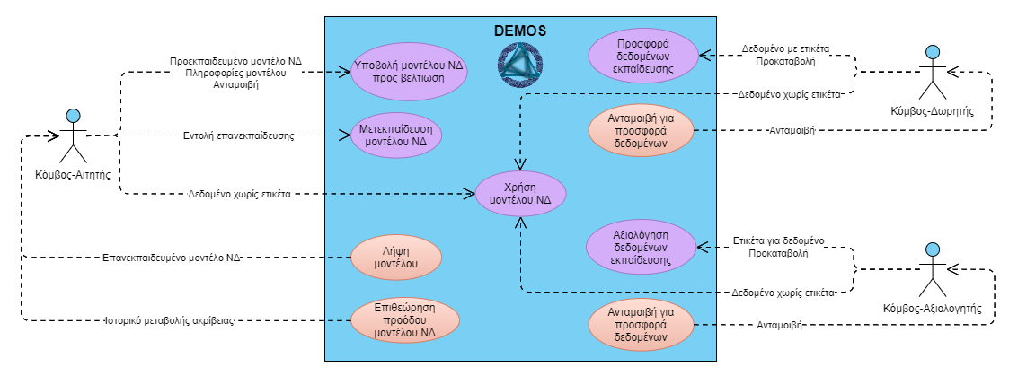
Διάγραμμα τύπων χρηστών
Previous slide Hash: 7dff6b6cc7d9128295140e37dcd5cbd01d7335084310b7be0fbfd49432999c11 Current slide Hash: 5bf730eea77fe1b2104284e12098e5275ff30cc164151489a1057a1937574276

Slide 14
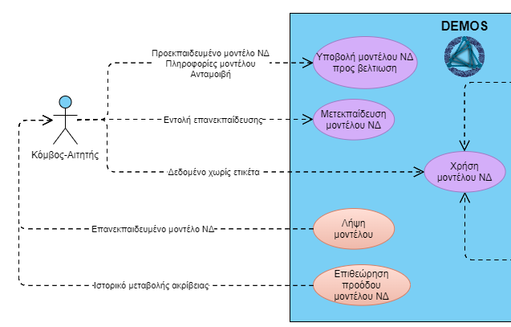
Κόμβος - Αιτητής
Previous slide Hash: 5bf730eea77fe1b2104284e12098e5275ff30cc164151489a1057a1937574276 Current slide Hash: 16128bf5a45f058074120bac29863a5e91664d59c93834a06b7cbb93525d9dbd

Slide 15
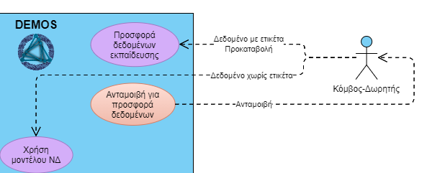
Κόμβος - Δωρητής
Previous slide Hash: 16128bf5a45f058074120bac29863a5e91664d59c93834a06b7cbb93525d9dbd Current slide Hash: 934cdb9c82c25a37497edca578af8ad33fe5c90271daeb985871421f996b3368

Slide 16
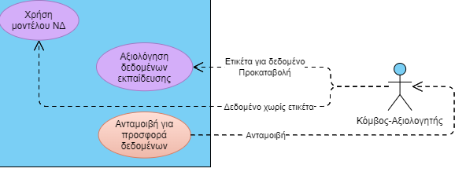
Κόμβος - Αξιολογητής
Previous slide Hash: 934cdb9c82c25a37497edca578af8ad33fe5c90271daeb985871421f996b3368 Current slide Hash: e3288dfd095b4cdf334483434412c0d1b1a15857500bf36a2dde87a955e132eb

Slide 17






Μηχανισμός Κινήτρου
Προσφέρει οικονομικά κίνητρα ώστε να ενθαρρύνει την ορθή χρήση και να τιμωρεί την κακόβουλη ως εξής:
1
Ο Κόμβος-Αιτητής θέτει τον αριθμό ψήφων για επικύρωση δεδομένων $Μ$
2
Ένας Κόμβος-Δωρητής προσφέρει κάποιο δεδομένο με προτεινόμενη ετικέτα $Ε$
3
Οι Κόμβοι-Αξιολογητές ψηφίζουν την ετικέτα που πιστεύουν ότι είναι καταλληλότερη για το δεδομένο (χωρίς να βλέπουν την $Ε$)
4
Κάποια πιθανή ετικέτα $Ε′$ μαζεύει $Μ$ ψήφους και το δεδομένο θεωρείται πλέον επικυρωμένο
5
Αν $Ε^{′}=Ε$ ο κόμβος-δωρητής ανταμείβεται
6
Οι Κόμβοι-Αξιολογητές που ψήφισαν την $Ε′$ ανταμείβονται
Previous slide Hash: e3288dfd095b4cdf334483434412c0d1b1a15857500bf36a2dde87a955e132eb Current slide Hash: b1cad06d3c42650afa7f3805f596419557d2633bd32247d4ee00faa0928eb937

Slide 18
Μοντέλο Νευρωνικού Δικτύου
Το μοντέλο που χρησιμοποιεί το DEMOS βασίζεται στο μοντέλο αναπαράστασης φυσικής γλώσσας BERT
Χρησιμοποιείται για NLP προβλήματα και συγκεκριμένα προβλήματα ανάλυσης συναισθημάτων (sentiment analysis)
Είναι μοντέλο επιβλεπόμενης μάθησης επομένως τα δεδομένα κατηγοριοποιούνται σε κάποιες προεπιλεγμένες κατηγορίες
Η αξιολόγηση της επίδοσης των μοντέλων γίνεται με τη μετρική Ακρίβειας και ένα προαποθηκευμένο σύνολο δεδομένων αξιολόγησης (test dataset)
Τα δεδομένα εκπαίδευσης είναι προτάσεις με την αντίστοιχη ετικέτα
Τα μοντέλα προεκπαιδεύονται πριν φορτωθούν στο DEMOS
Previous slide Hash: b1cad06d3c42650afa7f3805f596419557d2633bd32247d4ee00faa0928eb937 Current slide Hash: f9a57cf0651fe55cfeab38257ce0f08fc4f671fc84c4bba8a986a8e67e01eb40

Slide 19
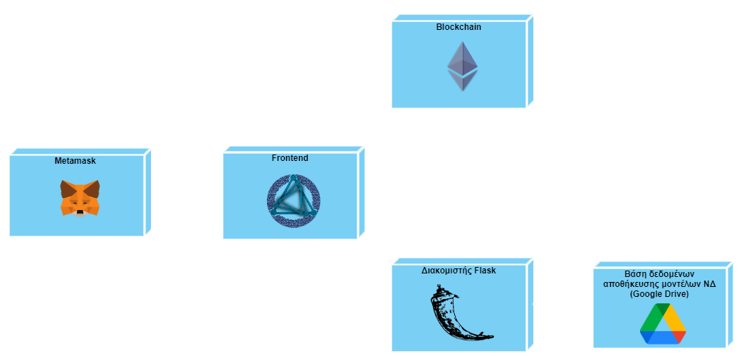
Υλοποίηση
Previous slide Hash: f9a57cf0651fe55cfeab38257ce0f08fc4f671fc84c4bba8a986a8e67e01eb40 Current slide Hash: 74291569ae1a2eb3117f279ec33ee5c93ddddc5711af643c3335b0b55ee1d5c0

Slide 20
4. Παρουσίαση εφαρμογής
Previous slide Hash: 74291569ae1a2eb3117f279ec33ee5c93ddddc5711af643c3335b0b55ee1d5c0 Current slide Hash: 91720bf3dd7b77daf8459a3b0fff5e28d2c7f637dbf23dec6c4a6bfb90153224

Slide 21
DEMOS
Previous slide Hash: 91720bf3dd7b77daf8459a3b0fff5e28d2c7f637dbf23dec6c4a6bfb90153224 Current slide Hash: 7e59fef592ca72351bfb0a1fe3f2f3d13a45688a4af518da6fe944dc7cc897ee

Slide 22
5. Συμπεράσματα
Previous slide Hash: 7e59fef592ca72351bfb0a1fe3f2f3d13a45688a4af518da6fe944dc7cc897ee Current slide Hash: d00d3140f9d5591bbbb4d92fa03a020008f87764827a2d367fdcb800e0f475fb

Slide 23
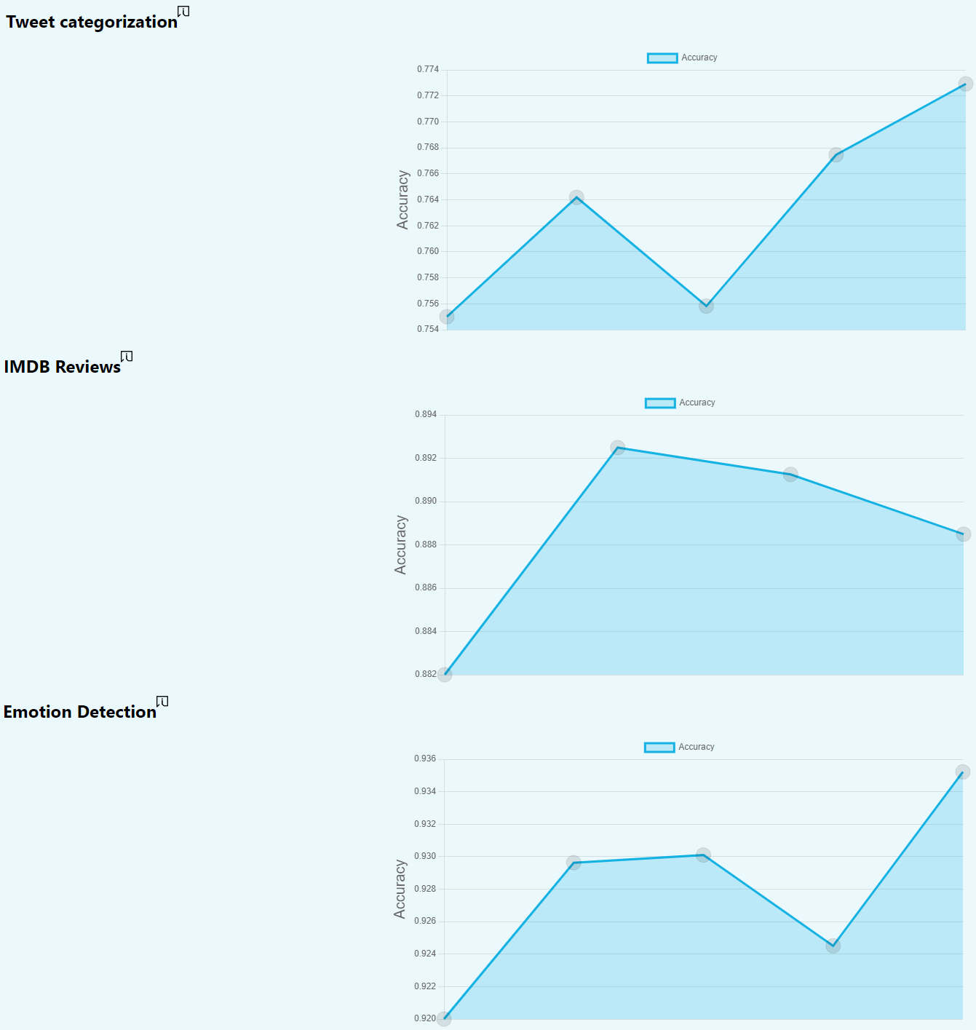
Ενδεικτικά αποτελέσματα (1)
Previous slide Hash: d00d3140f9d5591bbbb4d92fa03a020008f87764827a2d367fdcb800e0f475fb Current slide Hash: 03c90cb73662e742dcaedf72d2af41c74875db9b867b82dfb4bb8ef5b889fb5e

Slide 24
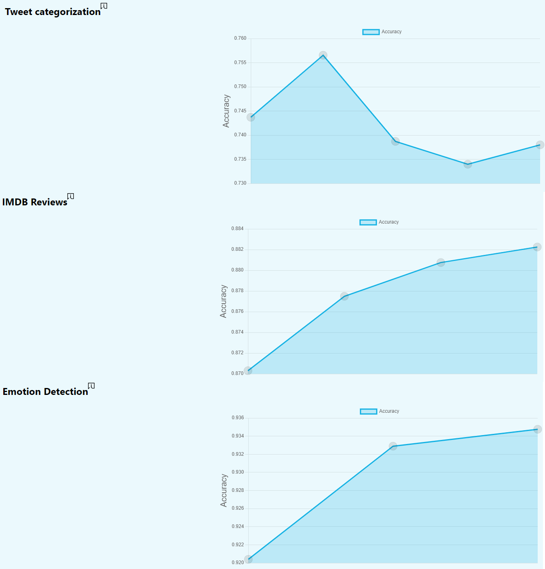
Ενδεικτικά αποτελέσματα (2)
Previous slide Hash: 03c90cb73662e742dcaedf72d2af41c74875db9b867b82dfb4bb8ef5b889fb5e Current slide Hash: a6280eea7011373a1f6d18f03fe153e80823d8090fdc411794aefa8b5084c249

Slide 25
Συμπεράσματα
1
Η συνεχής ανανέωση του συνόλου δεδομένων εκπαίδευσης βελτιώνει την επίδοση
Για επανεκπαίδευση με λίγα δεδομένα η μεταβολή στην ακρίβεια είναι μικρή και μπορεί να είναι και αρνητική
Το Blockchain ΔΕΝ είναι βάση δεδομένων γι’ αυτό απαιτείται πολύ προσεκτικός σχεδιασμός των δομών δεδομένων
Στο Blockchain πρέπει να αποθηκεύονται μόνο τα απαραίτητα γιατί τα κόστη συναλλαγών είναι σημαντικά
Απαιτείται διεξοδική μελέτη για τον καθορισμό των τιμών προκαταβολής και ανταμοιβής
Χρειάζεται μια ισορροπία μεταξύ των υπολογισμών που γίνονται στο Blockchain, αυτών που γίνονται στο frontend και αυτών που γίνονται σε κάποιο εξωτερικό διακομιστή
2
3
4
5
6
Previous slide Hash: a6280eea7011373a1f6d18f03fe153e80823d8090fdc411794aefa8b5084c249 Current slide Hash: 9d91a9911e04a224b276eec0957605db4450cd0f528726c78264f2b65274327f

Slide 26
Πλεονεκτήματα κατανεμημένου συστήματος
1
Η χρονοβόρα και άχαρη συλλογή και αξιολόγηση δεδομένων γίνεται πολύ πιο γρήγορα και έγκυρα
2
Ο Κόμβος-Αιτητής αφιερώνει χρόνο σε πιο εξειδικευμένες διαδικασίες εκπαίδευσης (όπως το fine tuning)
3
Ποικιλομορφία από την κατανεμημένη συλλογή δεδομένων άρα πολύπλευρη εκπαίδευση του μοντέλου
4
Ενδελεχής ποιοτικός έλεγχος των μοντέλων γιατί γίνεται από πολλούς χρήστες
Previous slide Hash: 9d91a9911e04a224b276eec0957605db4450cd0f528726c78264f2b65274327f Current slide Hash: b6a621256aebf1f0c34e72169b1e5db5f3046ac57e6c48c9a0e26974ba614020

Slide 27
Πλεονεκτήματα Blockchain
Δεν απαιτείται σύνδεση σε ηλεκτρονικό περιβάλλον τράπεζας για τις συναλλαγές
Τα δεδομένα δεν μπορούν να διαγραφούν ή να παραποιηθούν
Η δημιουργία των smart contracts είναι εύκολη και προσαρμόσιμη στις ανάγκες της εφαρμογής
Το υπόλοιπο των smart contracts λογαριασμών είναι ασφαλές
Κανένας χρήστης δεν αποκλείεται από τη χρήση της εφαρμογής
Οι κόμβοι διατηρούν την ανωνυμία τους
Previous slide Hash: b6a621256aebf1f0c34e72169b1e5db5f3046ac57e6c48c9a0e26974ba614020 Current slide Hash: 1eda8acf2c7f1506002ab63ed428bdb0213eff3002aae2f52873a88bad1bb91e

Slide 28
DEMOS
Previous slide Hash: 91720bf3dd7b77daf8459a3b0fff5e28d2c7f637dbf23dec6c4a6bfb90153224 Current slide Hash: 7e59fef592ca72351bfb0a1fe3f2f3d13a45688a4af518da6fe944dc7cc897ee

Slide 29


Σας ευχαριστώ για την προσοχή σας
Δημήτρης Κυριάκου
https://gitlab.com/netmode/blockchain-ml
http://www.free-powerpoint-templates-design.com
Previous slide Hash: 1eda8acf2c7f1506002ab63ed428bdb0213eff3002aae2f52873a88bad1bb91e Current slide Hash: 387cb30dd3db8ba807fbe19fb38568349d9a509c4d56de017d556579ac0ac97f

